Slide 1
«Формирование элементарных математических представлений у дошкольников посредством интеллектуальных игр»
Подготовила воспитатель МДОУ № 30
Степнова Анастасия Анатольевна
г. Раменское, 2019

Slide 2
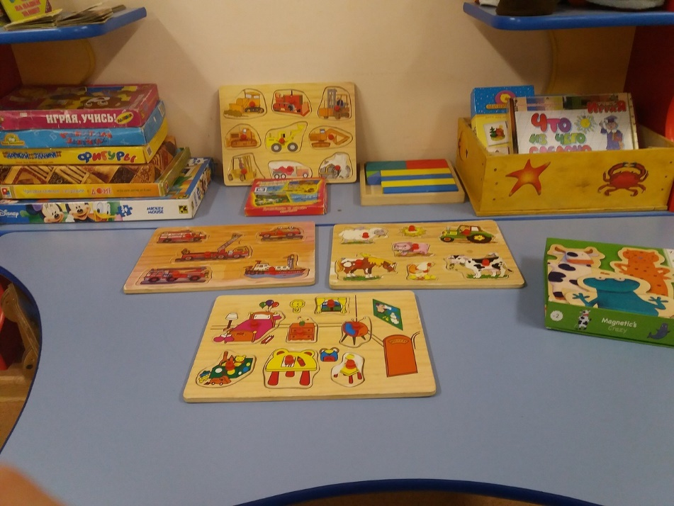
«Человеческий разум является математическим: он стремится к точности, к измерению, к сравнению. ...Без математического воспитания и образования невозможно ни понять прогресс нашей эпохи, ни принять в нём участие»
М. Монтессори

Slide 3
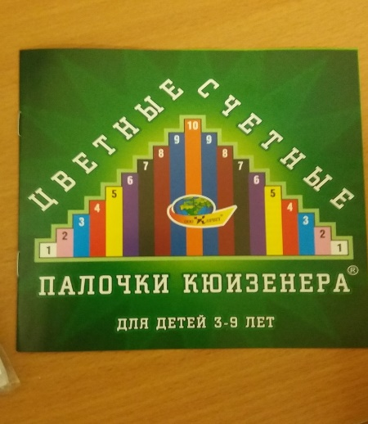
Развитие элементарных математических представлений — это исключительно важная часть интеллектуального и личностного развития дошкольника. В соответствии с ФГОС дошкольное образовательное учреждение является первой образовательной ступенью и детский сад выполняет важную функцию подготовки детей к школе. И от того, насколько качественно и своевременно будет подготовлен ребенок к школе, во многом зависит успешность его дальнейшего обучения.

Slide 4
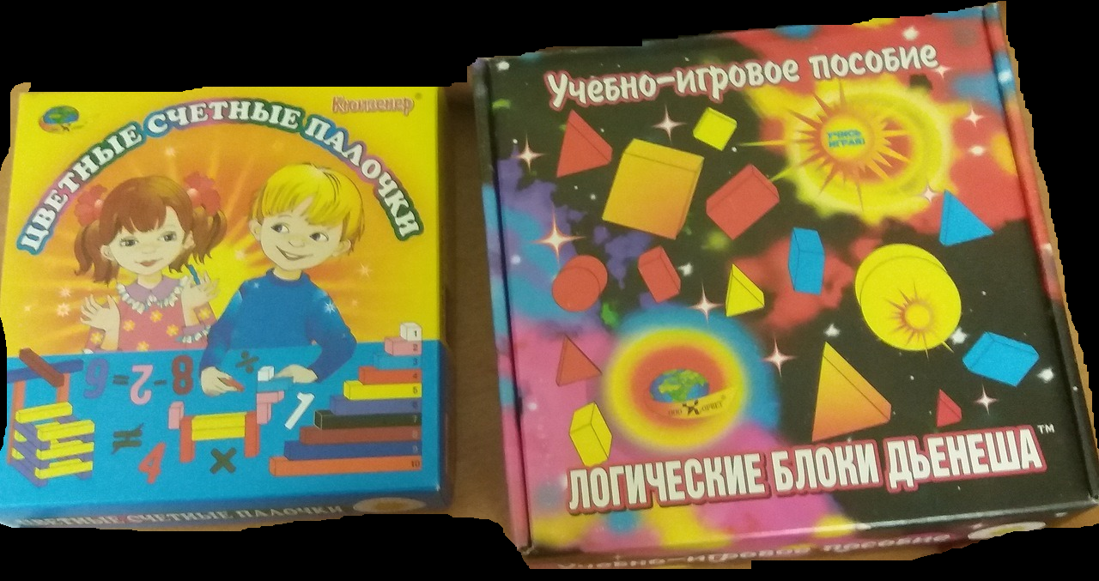
Цель использования интеллектуальных игр
Добиться максимального эффекта используя дидактические игры, занимательные упражнения, задачи и развлечения.
В соответствии с современными требованиями использование дидактических игр способствует развитию памяти, внимания, воображения, логического мышления.

Slide 5
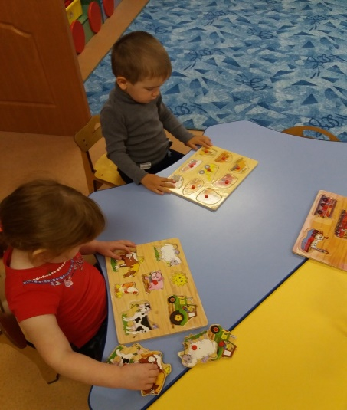
Задачи игр в дошкольном возрасте
1. Формирование системы элементарных математических представлений.
2. Формирование предпосылок математического мышления.
3. Формирование сенсорных процессов и способностей.
4. Расширение и обогащение словаря и совершенствование связанной речи.
5. Формирование начальных форм учебной деятельности.

Slide 6
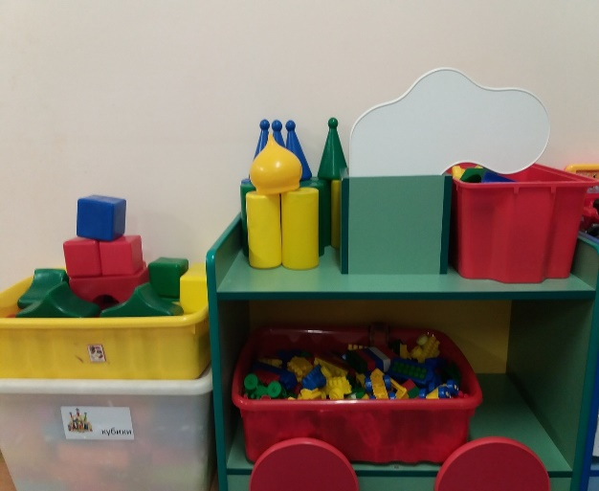
Дидактические игры по формированию математических представлений можно разделить на следующие группы:
Игры с цифрами и числами
Игры путешествия во времени
Игры на ориентировку в пространстве
Игры с геометрическими фигурами
Игры на логическое мышление
Главная особенность дидактической игры в том, что задание предлагается детям в игровой форме, которая состоит из познавательного и воспитательного содержания, а также — игровых заданий, игровых действий и организационных отношений.

Slide 7
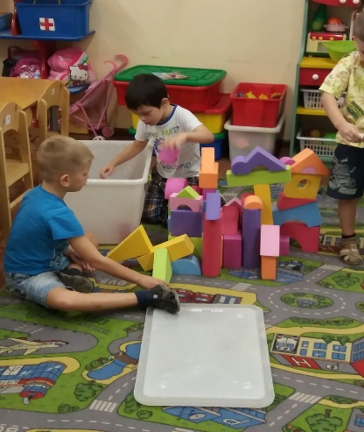
Главная особенность дидактической игры в том, что задание предлагается детям в игровой форме, которая состоит из познавательного и воспитательного содержания, а также — игровых заданий, игровых действий и организационных отношений.
К первой группе игр относится обучение детей счету в прямом и обратном порядке. Используется сказочный сюжет, знакомство детей с образованием всех чисел в пределах 10, путем сравнивания равных и неравных групп предметов. Такие дидактические игры как "Какой цифры не стало?", "Сколько?", "Путаница?", "Исправь ошибку", "Убираем цифры", "Назови соседей", дети учатся свободно оперировать числами в пределах 10 и сопровождать словами свои действия. Дидактические игры, такие как "Задумай число", "Число как тебя зовут?", "Составь цифру", "Кто первый назовет, которой игрушки не стало?" развивают у детей внимание, память, мышление.

Slide 8
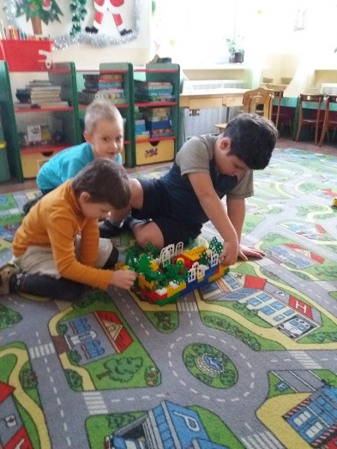
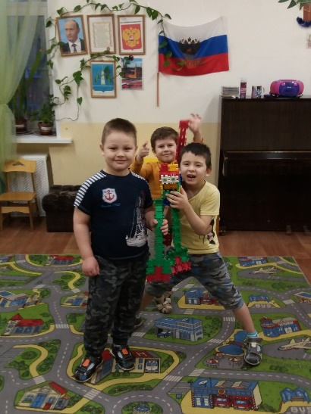
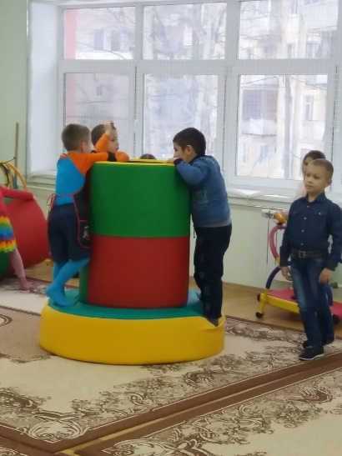
Вторая группа математических игр (игры – путешествие во времени). Они служат для знакомства детей с днями недели, названиями месяцев, их последовательностью.
В третью группу входят игры на ориентирование в пространстве. Задача — научить детей ориентироваться в специально созданных пространственных ситуациях и определять свое место по заданному условию. При помощи дидактических игр и упражнений дети овладевают умением определять словом положение того или иного предмета по отношению к другому.
Для закрепления знаний о форме геометрических фигур детям предлагается узнать в окружающих предметах форму круга, треугольника, квадрата. Например: "Какую геометрическую фигуру напоминает дно тарелки?" (поверхность крышки стола, лист бумаги т.д.).
Любая математическая задача на смекалку, для какого бы возраста она ни предназначалась, несет в себе определенную умственную нагрузку. В ходе решения каждой новой задачи ребенок включается в активную мыслительную деятельность, стремясь достичь конечной цели, тем самым развивая логическое мышление.

Slide 9
Виды игр | Названия игр | Задача математического развития
Строительные | «Построим кукле домик», «Чья башня выше?» | Закрепить умение сравнивать предметы по величине. Повторить названия и признаки геометрических фигур
Подвижные | «Найди свой домик», «Гаражи», «Найди секрет» | Закрепить знания о геометрических фигурах. Повторить состав чисел из двух меньших. Закрепить умение ориентироваться в движении
Настольно-печатные | «Собери машину», «Кто где живет?», «Придумай задачу» | Повторить названия и свойства геометрических фигур. Закрепить умение определять положение пред­метов относительно друг друга. Закрепить умение составлять и решать арифметические задачи
Словесные | «Продолжи предложение», «Назови соседей» | Закрепить умение сравнивать предметы по дли­не, ширине, высоте. Повторить последовательность дней недели (частей суток). Закрепить знание числового ряда
Сюжетные | «Магазин», «Ателье», «Угостим кукол чаем» | Закрепить знание денежных знаков. Выработать навыки измерительной деятельности. Закрепить умение устанавливать взаимно-одно­значные соответствия
Театрализованные | «Репка», «Теремок», «Веселый счет» | Закрепить знание количественного и порядкового счета. Повторить цифры

Slide 10
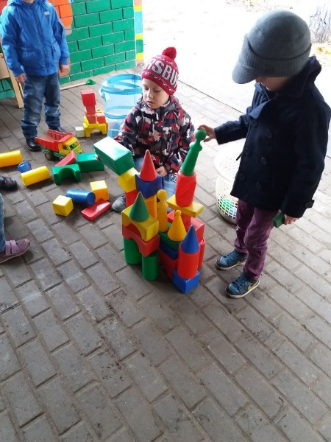
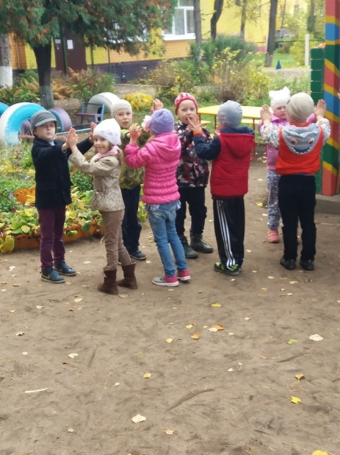
В заключение можно сделать следующие выводы: Интеллектуальные математические игры способствуют развитию познавательных способностей и познавательного интереса дошкольников. Ребенок, которому интересно узнавать что-то новое, и у которого это получается, всегда будет стремиться узнать еще больше – что, конечно, самым положительным образом скажется на его умственном развитии.

Slide 11
«А математику уже затем учить следует, что она ум в порядок приводит»
М.В. Ломоносов

